Slide 1
微机实验2-二选一

Slide 2
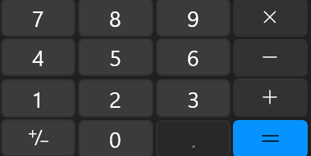
内容概要
实验任务一：
  基本要求：
    利用矩阵键盘和数码管制作一个简易计算器，能够实现整数的加减乘操作，还有删除和归零等功能（用KEY1和KEY2），参考手持计算器的操作方式，键盘布局如下所示（60分）
  发挥要求1：
    按归零键连接P19排针的四个LED灯连闪三下（20分）
  发挥要求2：
    可以进行小数的加减乘运算（20分）

Slide 3
内容概要
实验任务二：
  基本要求：
    利用矩阵键盘调整连接P19排针的四个LED灯的亮度，亮度等级1到10由矩阵键盘设置。（60分）
  发挥要求1：
    用两位数码管显示矩阵按键的值，利用矩阵键盘调整数码管的亮度，亮度等级1到10由矩阵键盘设置。（40分）

